Slide 1

НОРМАТИВНО - ПРАВОВА БАЗА ВИКЛАДАННЯ ХІМІЇ В ШКОЛІ
Презентацію підготувала:
вчитель хімії
Одеського ліцею “Фонтанський”
Фетісова Тетяна

Slide 2
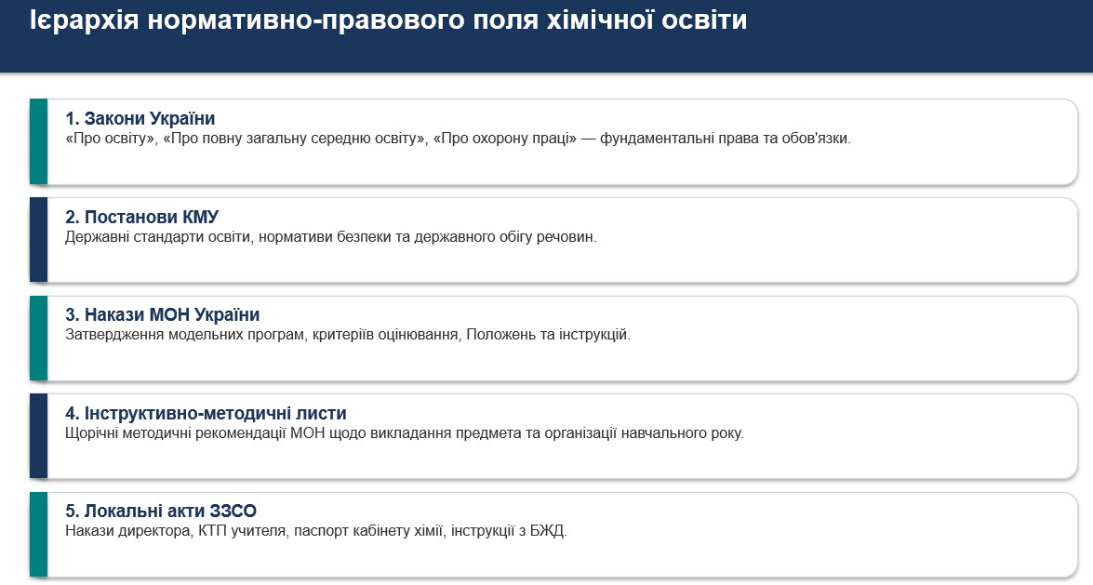

Slide 3


Нормативно-правова база викладання хімії
Готуючись до організації освітнього процесу, ми насамперед спираємося на фундаментальні Закони України «Про освіту» та «Про повну загальну середню освіту», які гарантують автономію закладу та академічну свободу вчителя.
Державні стандарти:
Постанова КМУ від 30.09.2020 № 898 «Про затвердження Державного стандарту базової середньої освіти» (для 5–9 класів НУШ).
https://zakon.rada.gov.ua/laws/show/898-2020-%D0%BF#Text
Постанова КМУ від 23.11.2011 № 1392 «Про затвердження Державного стандарту базової і повної загальної середньої освіти» (для 10–11 класів).
https://zakon.rada.gov.ua/laws/show/1392-2011-%D0%BF#Text

Slide 4

Нормативно - правова база стосовно початку 2026-2027 н.р.
  Постанова Кабінету міністрів України від 1 липня 2026 року № 847 «Про початок навчального року під час воєнного стану в Україні»
Визначає тривалість 2026/2027 навчального року в умовах воєнного стану з 1 вересня 2026 року до 30 червня 2027 року, делегуючи місцевим адміністраціям та закладам освіти повноваження самостійно організовувати процес з огляду на безпекову ситуацію.
https://zakon.rada.gov.ua/laws/show/847-2026-%D0%BF#Text
2. Лист МОН України від 28 липня 2026 року № 1/16209-26 «Про організований початок 2026/2027 навчального року в закладах загальної середньої освіти»
https://mon.gov.ua/npa/pro-orhanizovanyi-pochatok-20262027-navchalnoho-roku-v-zakladakh-zahalnoi-serednoi-osvity

Slide 5
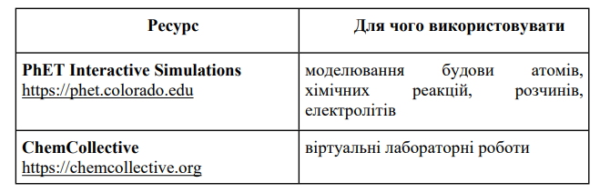
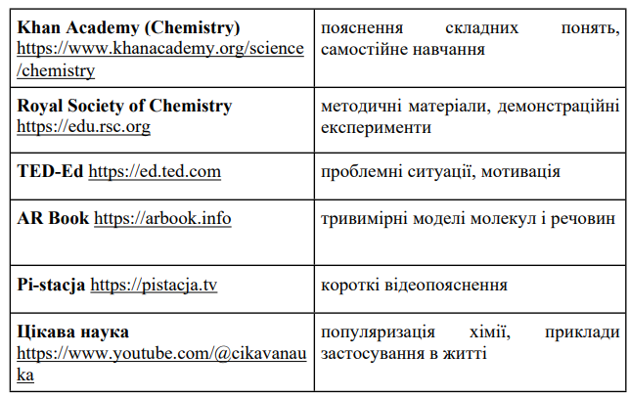

Наказ МОН від 17 серпня 2026 року № 1/17756-26 «Про інструктивно-методичні рекомендації щодо викладання навчальних предметів / інтегрованих курсів у закладах загальної середньої освіти у 2026/2027 навчальному році»
Під час планування уроку варто поставити запитання: «Яку закономірність мають відкрити учні, а не просто запам'ятати?» Саме навколо цієї закономірності потрібно добирати дослід, проблемне запитання, модель і компетентнісне завдання. Такий підхід допомагає учням зрозуміти взаємозв'язок між складом, будовою, властивостями та застосуванням речовин і сформувати цілісне уявлення про хімічні процеси.
Для організації дослідницької діяльності, візуалізації хімічних процесів, формувального оцінювання та надолуження освітніх втрат доцільно використовувати такі цифрові ресурси:

Slide 6

Оцінювання навчальної діяльності учнів
Наказ МОН від 14 серпня 2026 року №1427 « Про затвердження Рекомендацій щодо оцінювання результатів навчання учнів 5-9 класів закладів загальної середньої освіти»
(визнати таким, що втратив чинність наказ МОН України від 02.06.2024 №1093 «Про затвердження рекомендацій щодо оцінювання результатів навчання»)
https://mon.gov.ua/npa/pro-zatverdzhennia-rekomendatsii-shchodo-otsiniuvannia-rezultataiv-navchannia-uchniv-5-9-klasiv-zakladiv-zahalnoi-serednoi-osvity?v=6a8420819f7e7

Slide 7



РОБОТА З ОБДАРОВАННОЮ МОЛОДДЮ
1. Наказ МОН України від 30.12.2024 № 1820 та Лист МОН від 24 червня 2025 року №
1/13233-25 регламентують нове «Положення про учнівський олімпіадний та турнірний рух».
https://zakon.rada.gov.ua/laws/show/z0187-25#Text
Це чіткі правила проведення олімпіад із хімії та турнірів юних хіміків на всіх рівнях.
2. Наказ МОН України від 24 грудня 2025 року № 1704 затверджує нове «Положення про Всеукраїнський конкурс-захист науково-дослідницьких робіт учнів - членів Малої академії наук України»
https://zakon.rada.gov.ua/laws/show/z0021-26/ed20251224#Text
3. Закон
України «Про академічну доброчесність» від 31 липня 2026 року
https://zakon.rada.gov.ua/laws/show/4742-20#Text

Slide 8

Охорона праці та матеріально-технічне забезпечення кабінету
  Наказ МНС України №992 — «Правила охорони праці під час проведення навчально-виховного процесу в кабінетах (лабораторіях) хімії». Вони вимагають обов'язкового проведення первинних та цільових інструктажів перед кожною практичною чи лабораторною роботою з фіксацією у журналі.
  https://zakon.rada.gov.ua/laws/show/z1332-12#Text
  Постанова КМУ № 529 від 19.06.2019 «Про затвердження Порядку придбання, перевезення, зберігання і використання прекурсорів у наукових та навчальних цілях».
  https://zakon.rada.gov.ua/laws/show/529-2019-%D0%BF#Text
  Наказ МОН України № 574 — визначає «Типовий перелік засобів навчання та обладнання для кабінетів і STEM-лабораторій».
  https://zakon.rada.gov.ua/laws/show/z0410-20#Text

Slide 9

Нормативно-правова база викладання хімії
1. Наказ МОН України від 17.08.2026 № 1430 «Про внесення змін до Типової освітньої програми для 5–9 класів закладів загальної середньої освіти»
https://mon.gov.ua/npa/pro-vnesennia-zmin-do-typovoi-osvitnoi-prohramy-dlia-5-9-klasiv-zakladiv-zahalnoi-serednoi-osvity-2
2. Для старшої школи (10–11 класи) основним нормативним документом є Наказ МОН України від 20.04.2018 № 408 (зі змінами, внесеними наказом МОН від 20.06.2025 № 890) — «Про затвердження типової освітньої програми закладів загальної середньої освіти III ступеня».
https://mon.gov.ua/static-objects/mon/sites/1/zagalna%20serednya/typovi-programu-2-11/typova-osv-prohr-zzso-iii-stupenya-890.pdf
3. Наказ МОН 25.05.2025 №765 (зі змінами відповідно до наказу МОН від 19.06.2025 № 884). Типова освітня програма для 10-12 класів закладів загальної середньої освіти, що забезпечують здобуття профільної середньої освіти за академічним спрямуванням.
https://mon.gov.ua/npa/pro-zatverdzhennia-typovoi-osvitnoi-prohramy-dlia-10-12-klasiv-zakladiv-zahalnoi-serednoi-osvity-iaki-zabezpechuiut-zdobuttia-profilnoi-serednoi-osvity-za-akademichnym-spriamuvanniam

Slide 10

Перелік модельних програм з хімії для НУШ 7-9 класи:
  Модельна навчальна програма «Хімія. 7–9 класи» (автор Григорович О. В.) Затверджена: Наказ МОН України від 27.12.2023 № 1575.
  Модельна навчальна програма «Хімія. 7–9 класи» (автор Лашевська Г. А.) . Затверджена: Наказ МОН України від 16.08.2023 № 1001.
Наказ МОН України від 3 липня 2026 року № 1033 «Про надання грифа «Рекомендовано Міністерством освіти і науки України» модельним навчальним програмам для закладів загальної середньої освіти»
https://mon.gov.ua/npa/pro-nadannia-hryfa-rekomendovano-ministerstvom-osvity-i-nauky-ukrainy-modelnym-navchalnym-prohramam-dlia-zakladiv-zahalnoi-serednoi-osvity-4

Slide 11


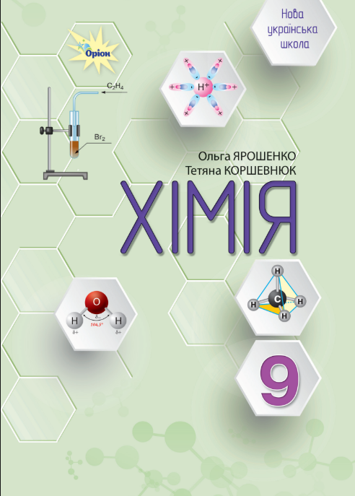



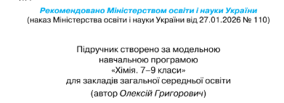


Підручники для 9 класу з хімії НУШ

Slide 12



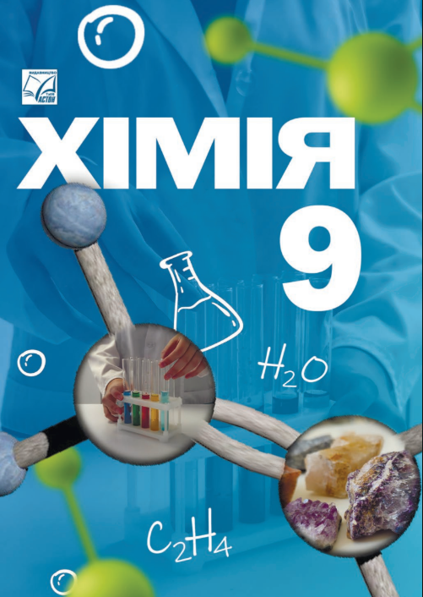
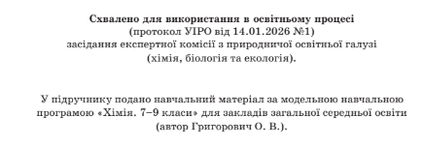


Підручники з хімії для 9 класу НУШ

Slide 13


